Slide 1
Åseda IFs fotbollsverksamhet
2023

Slide 2
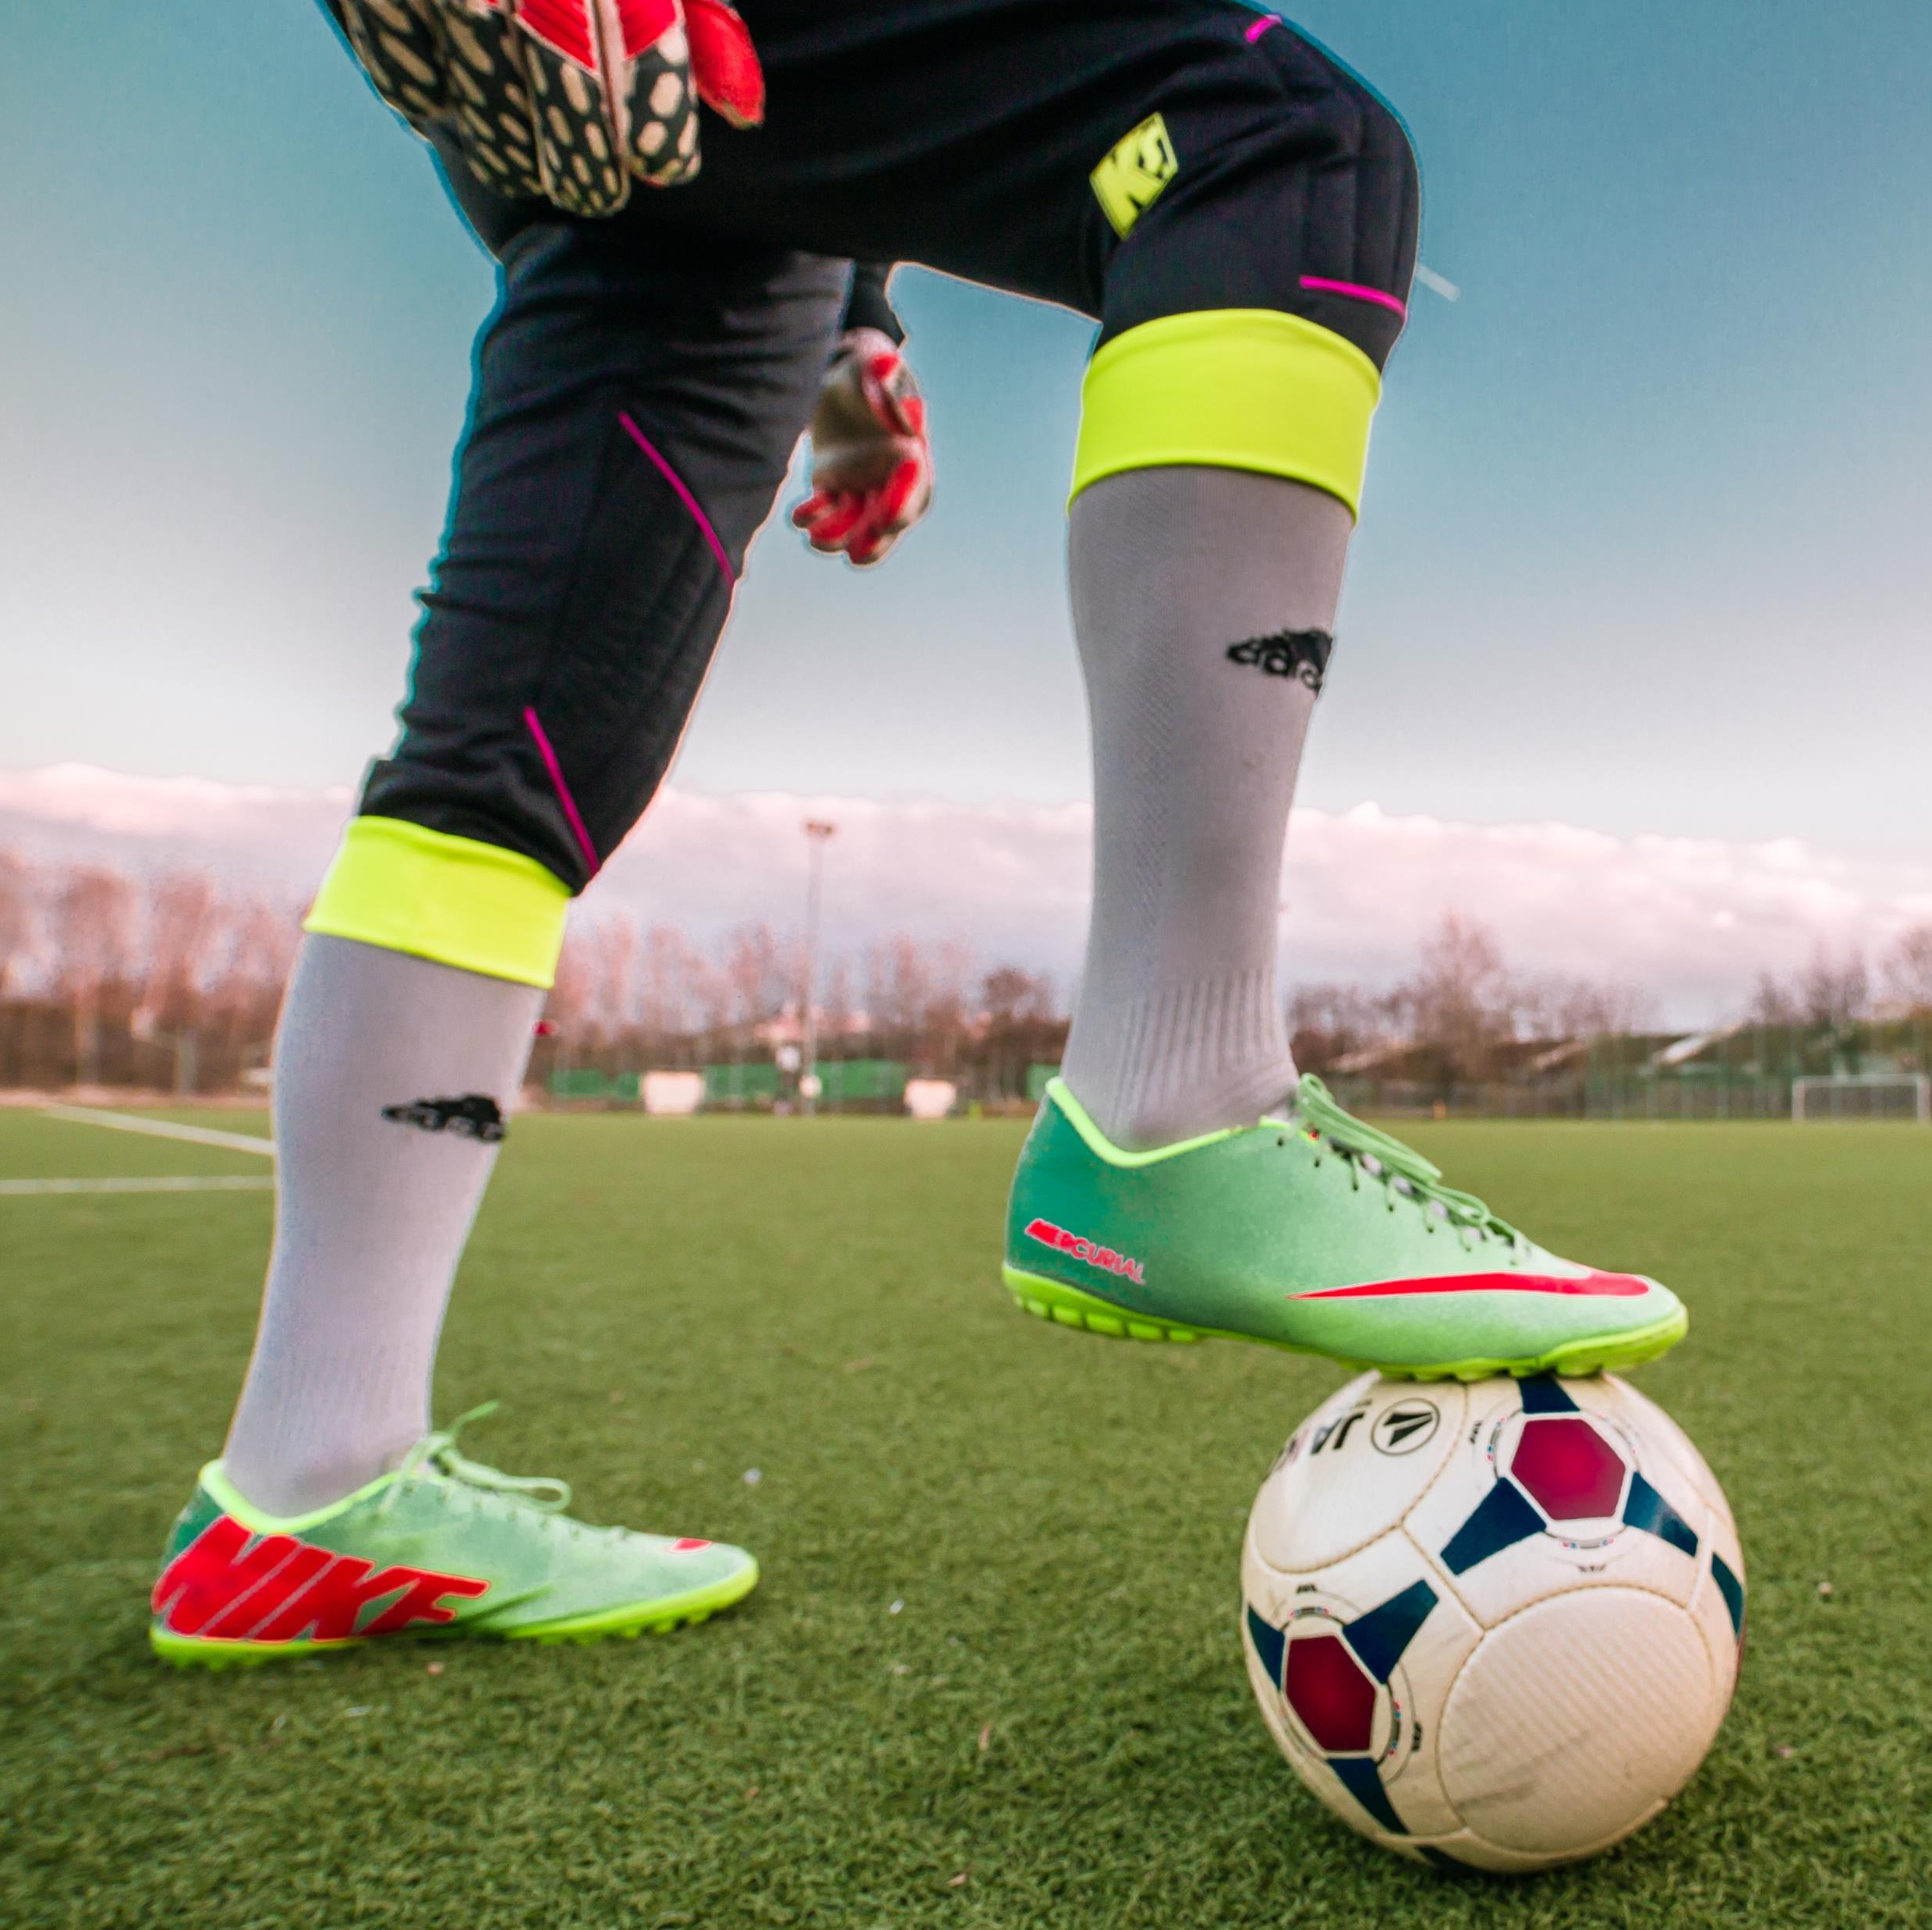
Idag och framtiden
Fotbollens verksamhet består av :
Styrelse med 4 personer, ordförande Jennie Rosenqvist
9 st ungdomslag i åldrarna 5 till 15 år (ca 160 spelare)
1 seniorlag herr I div 6
1 utvecklingslag i seriespel herr
20-25 idella ledare
Arbetsgrupp arena
1 vaktmästare anställd på timmar
Det här fotot av Okänd författare licensieras enligt CC BY-SA

Slide 3
Mål för framtiden:
Konstgräs 2023/24
Behålla barn och ungdomar i verksamheten hela vägen upp till seniorspel
Herrlag i lägst div 5
Damlag i seriespel igen, ev som ett kommunlag
Fler styrelsemedlemmar

Slide 4
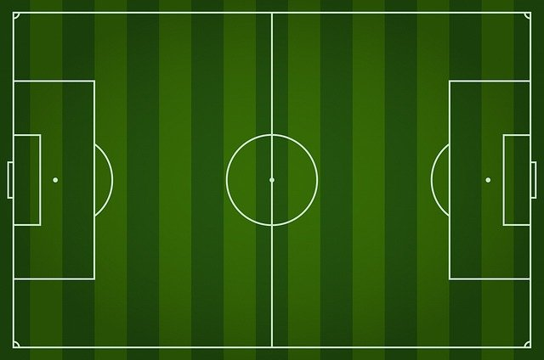
Konstgräs 2023
Syfte o mål:
Att anlägga ett konstgräs för att kunna erbjuda våra barn och ungdomar en kvalitativ möjlighet att träna och spela fotboll.
Att skapa förutsättningar för att våra barn och ungdomar har samma chans som sina motståndare att träna, spela och utvecklas.
Att ge våra lag i Åseda If möjligheten att förlänga säsongen och komplettera inomhusträningen med träning utomhus.
Att kunna erbjuda närliggande föreningar utomhusträning/försäsongsträning på nära håll.
Att kunna erbjuda planen till andra verksamheter i kommunen och andra idrottsutövare ex kommunens verksamhet för barn och ungdomar, ”öppen plan” där man kan komma spontant och spela fotboll.
Att i samarbete med Åsedaskolan, särskolan och Uppvidinge Lärcenter kunna utöka antalet lektioner utomhus.

Slide 5
.
VÄRDEGRUND
Fotbollens spela, lek och lär
Ett steg framåt
Trygg fotboll
Grönt kort
Matchfixning
Fair Play

